Slide 1



Croissance, richesse et bien-être des nations
Ali Douai
Maitre de conférences en sciences économiques
ISEM-GREDEG (Université Nice Sophia Antipolis et CNRS)
SES – Formations académiques thématiques 2015/2016

Slide 2
Plan de la présentation
Introduction : les enjeux de cette thématique
Le PIB et la croissance économique en question
Qu’est-ce que la richesse ?
Les nouvelles conceptualisations du bien-être : apports et limites de l’approche par les capabilités d’A. Sen

Slide 3
1. Introduction
Une thématique à la confluence de la recherche académique et du débat citoyen
Des enjeux théoriques et politiques fondamentaux : mise en question des fondements de l’analyse économique et des fondements idéologiques (représentations collectives) des sociétés contemporaines : « plus égal mieux »
Du rapport de la Commission Sen-Stiglitz-Fitoussi – Richesse des nations et bien-être des individus (2009) au rapport « Sas » de « l’Assemblée Nationale relatif à la loi organique n° 1628 sur les nouveaux indicateurs de richesse » (2015)
Une grande densité et diversité de travaux et d’initiatives qui rend l’ensemble incontournable et… flou

Slide 4
1. Introduction
De Smith à Marx en passant par J.S. Mill : questionnements sur les effets négatifs du développement du capitalisme industriel sur les sociétés
Interrogations sur les coûts sociaux et environnementaux de la croissance économique au cours des « 30 glorieuses »
Deux vagues de mise en question des liens entre croissance/richesse/bien-être des nations : 1960-70s et 1990-2000s
« Développement durable » et « développement humain » comme moteurs d’une « mystique devenue bien commun » (A. Vanoli)

Slide 5
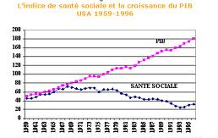
1. Introduction

Slide 6
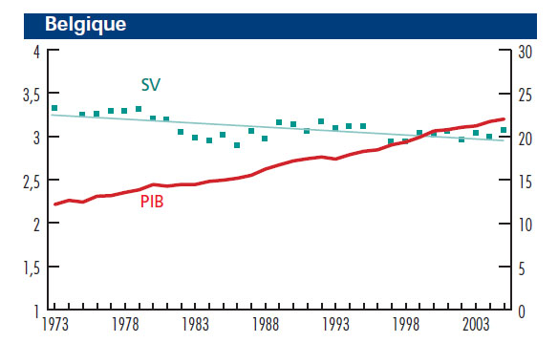
1. Introduction

Slide 7
1. Introduction
Quelle portée pour ce mouvement ? Quelles racines à la domination des catégories marchandes dans les conceptions de la richesse et du bien-être (PIB ?)
Quelles nouvelles conceptions de la richesse ? Peut-on mesurer la richesse ?
Quelles nouvelles conceptions du bien-être ? Peut-on le mesurer ?

Slide 8
1. Introduction
Méda D., 2008. Au-delà du PIB. Pour une autre mesure de la richesse, Paris, Champs actuel (pp. 41-77)
Gadrey J., Jany-Catrice F., 2007, Les nouveaux indicateurs de richesse, Paris, Repères, La Découverte (pp.17-25 ; pp. 27-46 ; pp. 57-78)
Harribey J.-M., 2012, La richesse, la valeur et l’inestimable, Paris, Les liens qui libèrent (pp. 303-343)
Stiglitz J., Sen A., Fitoussi J.-P., 2009, Richesse des nations et bien-être des individus, Paris, Odile Jacob (pp. 98-150)
Jackson T. 2009, Prospérité sans croissance. La transition vers une économie durable, De Boeck Université (chapitres I et III)

Slide 9
2. PIB et croissance en question
Les critiques adressées au PIB en tant qu’indicateur de richesse et/ou de bien-être
  Les cinq critiques majeures
  Eléments d’évaluation
L’hypothèse de divergence entre croissance économique et bien-être des nations
  Trajectoires et leçons de la première vague (1960-1970s)
  Durabilité et fragmentation de la deuxième vague (1990s-…)

Slide 10
2. PIB et croissance en question
Les critiques adressées au PIB en tant qu’indicateur de richesse et/ou de bien-être
  Les cinq critiques majeures
  La prise en compte de dépenses défensives ou de réparation de dégâts de la croissance économique
  La non prise en compte d’activités et de produits contribuant positivement au bien-être des individus
  La non prise en compte des inégalités dans la répartition des revenus et des problèmes sociaux
  La mesure des « outputs » et la non mesure des « outcomes » (les résultats en termes de satisfaction de la consommation des biens et services)
  Un flux qui ne tient pas compte du « capital » (stock) où l’on puise pour produire

Slide 11
2. PIB et croissance en question
Les critiques adressées au PIB en tant qu’indicateur de richesse et/ou de bien-être
  Eléments d’évaluation
  Oui, le PIB n’est pas un (bon) indicateur de bien-être et de soutenabilité
  La domination du PIB est-elle la cause de la vision partagée de la prospérité, ou est-elle l’effet de la domination de cette vision ?
  Un indicateur monétaire ne peut pas mesurer le bien-être (les « outcomes »)
  Sans les dépenses défensives… le bien-être diminuerait (si on ne pousse pas le chauffage…)
  Avec l’inclusion des activités non comptées jusqu’alors le bien-être n’augmenterait pas
  Monétariser le non monétaire pour mettre en cause la « domination écrasante des dimensions marchandes et monétaires »…

Slide 12
2. PIB et croissance en question
L’hypothèse de divergence entre croissance économique et bien-être des nations
  Trajectoires et leçons de la première vague (1960-1970s)
  [1] Le mouvement des indicateurs sociaux
  [2] L’approche du bien-être subjectif
  [3] L’approche en termes de consommation élargie

Slide 13
2. PIB et croissance en question
  [1] Le mouvement des indicateurs sociaux
  (Delors, 1971; Erickson, 1974)
Deux supports théoriques :
  Emergence, dans les pays du Nord, d’une pensée « pessimiste » au cœur de la croissance et de la « prospérité matérielle rampante » : conditions d’un « mieux-vivre » (de Jouvenel, 1968), « coûts sociaux » de la croissance (Mishan, 1967) ou de « l’économie de marché » (Kapp, 1950), « limites sociales » (Hirsh, 1976) et « environnementales » (Daly, 1977) pour mettre en cause l’équation « plus égale mieux » (Passet, 1979)
  La distinction entre croissance économique et développement (Perroux) : la première comme condition nécessaire et non suffisante du deuxième (aspects qualitatifs). Base de l’émergence des nouveaux indicateurs de développement (UNRISD, PQLI)

Slide 14
2. PIB et croissance en question
  [2] L’approche du bien-être subjectif
Le paradoxe d’Easterlin (1974) (« Does Economic Growth Improve the Human Lot? Some Empirical Evidence »)
[3] L’approche de la consommation élargie
Nordhaus et Tobin (1972) : « Is growth obsolete? »
Perret (2003, p. 49) : « Il est intrinsèquement contradictoire d’étendre la valorisation monétaire à de nouveaux champs tout en critiquant sa domination. […] Toutefois,… l’idée de tester un indicateur de " bien-être économique élargi ne doit pas être écartée. »

Slide 15
2. PIB et croissance en question
  Vanoli (1978, p. 62) : « l’assimilation à l’échange ne va pas de soi. Elle suppose une rationalité générale, de caractère économique, évidemment contestable, et il importe de savoir jusqu’où il est légitime de la pousser. (...) ([E]st-il légitime de chercher à traiter en termes économiques par exemple le loisir, d’étendre à l’infini la notion d’économie ?) »

Slide 16
2. PIB et croissance en question
L’hypothèse de divergence entre croissance économique et bien-être des nations
  Durabilité et fragmentation de la deuxième vague (1990s-…)
  [1] L’école française de la nouvelle richesse
  [2] Le progrès véritable au sein de l’économie écologique
  [3] L’approche de la richesse élargie (Banque Mondiale)
  [4] L’approche des capabilités/développement humain (Sen)
  [5) L’approche subjective et l’économie du bonheur

Slide 17
3. Qu’est-ce que la richesse ?
L’économie politique de la richesse
  Le prétendu « coup de force de l’économie » à propos de la définition de la richesse
  L’irréductibilité de la richesse aux catégories marchandes
Le débat actuel sur la définition et la mesure de la richesse de nations à travers les indicateurs de soutenabilité faible
  Les indicateurs de richesse « inclusive » ou totale et d’épargne véritable
  Les limites théoriques et méthodologiques

Slide 18
3. Qu’est-ce que la richesse ?
L’économie politique de la richesse
  Le prétendu « coup de force de l’économie » à propos de la définition de la richesse
  Il s’agit de « comprendre la manière dont [la] définition de la richesse [assimilée au PIB] s’est imposée » (Méda, 2006)
  Il est question d’un ensemble « d’économistes pour lesquels la définition de la richesse a, le temps de quelques pages, fait problème, et à ceux qui, poussant plus loin le raisonnement, ont opéré le coup de force (…) de l’assimilation de la richesse à ce qui est produit et peut être vendu » (Méda, 2008, p. 23)
  Smith a ouvert la voie et c’est Malthus « la réduction opérée par l’économie apparaît le plus clairement » (ibid.)

Slide 19
3. Qu’est-ce que la richesse ?
L’économie politique de la richesse
  Le prétendu « coup de force de l’économie » à propos de la définition de la richesse
  Malthus : matérialité et satisfaction des besoins de base comme critères
  Sont exclus : les « services et qualités personnels » comme « les avantages et les consolations que nous retirons de la religion, de la morale, de la liberté politique et civile, de l’éloquence, des conversations instructives et amusantes, de la musique, de la danse, du théâtre (…) », à savoir, selon Méda, des « conditions (…) du bonheur de l’espèce humaine (…) que le sens commun serait plutôt enclin à intégrer »
  « Bien d’autres auteurs pourraient être cités à commencer par Smith, Ricardo et Marx » (Viveret, 2004, p. 225)

Slide 20
3. Qu’est-ce que la richesse ?
L’économie politique de la richesse
  Le prétendu « coup de force de l’économie » à propos de la définition de la richesse
  Le chapitre VI des Principes de Malthus n’est-il pas tout entier consacré, selon ses propres mots, à « relativiser l’importance de [la] distinction [entre richesse et valeur] » (Malthus, 1972, p. 244) établie par David Ricardo, pour justement appuyer (avec maladresse) les positions défendues dans le chapitre I ?
  Quid du chapitre XX des Principes de Ricardo sur « Les propriétés distinctives de la richesse et de la valeur » ?
  Quid de sa longue controverse avec Say sur… la distinction entre richesse et valeur marchande ?
  Quid de Marx et de sa distinction radicale entre richesse abstraite et richesse concrète, entre valeur économique et richesse sociale ?

Slide 21
3. Qu’est-ce que la richesse ?
L’économie politique de la richesse
  L’irréductibilité de la richesse aux catégories marchandes
  [1] Les ambiguïtés de la Richesse des nations de Smith
  [2] A propos de la controverse entre Ricardo et Say
  [3] L’opposition entre richesse concrète et valeur économique chez Marx

Slide 22
3. Qu’est-ce que la richesse ?
  [1] Les ambiguïtés de la Richesse des nations de Smith
  La distinction entre valeur d’usage et valeur d’échange (paradoxe de l’eau et du diamant)
  La distinction entre travail productif et travail improductif
  La généralisation donné à la notion de travail (productif) dans l’agriculture fait que finalement seule la valeur d’échange y compte et la distinction entre travail productif et improductif ne concerne que l’accumulation de capital sans que ne soit précisé que le dernier est productif de richesses : « finalement la richesse des nations se confond avec l’accroissement de la quantité de valeur ; le marché est l’unique critère de la richesse » (Lantz, 1977, p. 100)

Slide 23
3. Qu’est-ce que la richesse ?
  [2] A propos de la controverse entre Ricardo et Say (1815-23)
  La richesse extérieure au calcul marchand : Ricardo vs. Lauderdale à propos de l’eau
  Say et ses contradictions : le rôle des « forces naturelles »
  « en effet si, par leur moyen [les machines], l’homme fait une conquête sur la nature et oblige les forces naturelles, les diverses propriétés des agents naturels à travailler pour son utilité, le gain est évident » (Say, 2003, vol. II, p. 384)
  « Cette production qui est le fait de la nature, ajoute aux revenus des hommes, non seulement une valeur d’utilité, la seule que lui attribuent Smith et Ricardo, mais une valeur échangeable. En effet, quand un manufacturier à l’aide d’un procédé qui lui est particulier parvient à faire pour 15 francs un produit qui, avant l’emploi de ce procédé coûtait 20 F de production, il gagne 5 francs aussi longtemps que son procédé demeure secret qu’il profite seul du travail gratuit de la nature, et quand le procédé devient public et que la concurrence oblige le producteur à baisser le prix de son produit de 20 F à 15 francs, ce sont alors les consommateurs du produit qui font ce gain » (ibid., p. 385)

Slide 24
3. Qu’est-ce que la richesse ?
  [2] A propos de la controverse entre Ricardo et Say (1815-23)
  Say démontre en fait l’inverse de ce qu’il annonce : le travail de la nature n’ajoute aucune valeur d’échange mais seulement une valeur d’usage
  Il en convient lui-même lorsqu’il répond à MacCulloch : « [il] prétend (…) que j’ai dit dans ce passage que l’action des agents naturels ajoute non seulement à l’utilité des produits, mais à leur valeur échangeable ; tandis que j’ai dit qu’ils ajoutent aux revenus des hommes, à ceux du consommateur, quand ce n’est pas ceux du producteur » (ibid.)
  Il sent bien la nécessité de distinguer valeur d’usage et valeur d’échange mais il ne le fait pas car, dès lors, sa théorie des services producteurs qui lui permet de justifier indistinctement la rémunération du propriétaire du capital, du propriétaire foncier et du salarié n’a plus de base

Slide 25
3. Qu’est-ce que la richesse ?
  [2] A propos de la controverse entre Ricardo et Say (1815-23)
  Et pourtant… :
    « Pour parvenir au vrai système de l’économie, le seul espoir est d’abandonner les hypothèses embrouillées et absurdes de l’école ricardienne. Nos économistes anglais vivaient dans un paradis pour les fous. La vérité est du côté de l’école française et plus tôt nous reconnaîtrons ce fait, le mieux ce sera pour tout le monde sauf peut-être pour quelques écrivains qui se sont engagés trop loin dans les anciennes doctrines erronées pour y renoncer »
    (Jevons, 1926, p. 71, Théorie de l’économie politique)

Slide 26
3. Qu’est-ce que la richesse ?
  [3] L’opposition entre richesse concrète et valeur économique chez Marx
  « Quelle que soit la forme sociale de la richesse [marchandise ou non], les valeurs d’usage en constituent toujours le contenu, indifférent tout d’abord à cette forme. (…) Objets de besoins sociaux, certes, et par là rattachée à l’ensemble social, la valeur d’usage n’exprime cependant pas un rapport de production social. (…) Être valeur d’usage est, semble-t-il, une condition nécessaire pour la marchandise, alors que pour la valeur d’usage il semble indifférent d’être marchandise. Dans cet état d’indifférence vis-à-vis de toute détermination économique formelle, la valeur d’usage comme telle est en dehors du domaine d’investigation de l’économie politique » (Marx, Contribution, 1994b, p. 278)

Slide 27
3. Qu’est-ce que la richesse ?
  [3] L’opposition entre richesse concrète et valeur économique chez Marx
  « Une chose peut être une valeur d’usage sans être une valeur. Il suffit pour cela qu’elle soit utile à l’homme sans qu’elle ne provienne de son travail. Tels sont l’air, des prairies naturelles, un sol vierge, etc. Une chose peut être utile et produit du travail humain sans être marchandise. Quiconque, par son produit, satisfait ses propres besoins, ne crée qu’une valeur d’usage personnelle. Pour produire des marchandises, il doit non seulement produire des valeurs d’usage, mais des valeurs d’usage pour d’autres, des valeurs d’usage sociales. Enfin, aucun objet ne peut être une valeur s’il n’est une chose utile. S’il est inutile, le travail qu’il renferme est dépensé inutilement, et conséquemment ne crée pas de valeur » (Marx, 1994a, p. 568)
  « La richesse des sociétés dans lesquelles règne le mode de production capitaliste s’annonce comme une ‘immense accumulation de marchandise’ » (Marx, 1994a, p. 561, premières lignes du Capital).

Slide 28
3. Qu’est-ce que la richesse ?
  [3] L’opposition entre richesse concrète et valeur économique chez Marx
  « En analysant l’argent, nous avons vu que la valeur devenue autonome – ou la forme générale de la richesse – ne peut avoir qu’un mouvement quantitatif, il tend uniquement à s’accroître. Par nature, il est la quintessence de toutes les valeurs d’usages : mais, en tant que quantité déterminée d’argent, ses limites quantitatives sont en conflit avec sa qualité. De par sa nature même il tend donc à dépasser constamment ses propres limitations. (…) Telle est exclusivement sa force vitale. Il ne se conserve qu’en se distinguant de la valeur d’usage, en tant que valeur d’échange proprement dite et en se multipliant constamment » (Marx, 1967, p. 89)

Slide 29
3. Qu’est-ce que la richesse ?
Le débat actuel sur la définition et la mesure de la richesse de nations à travers les indicateurs de soutenabilité faible
  Les indicateurs de richesse « inclusive » ou totale et d’épargne véritable
  [1] Le point de départ
  [2] Les hypothèses
  [3] Les indicateurs
  [4] Les résultats

Slide 30
3. Qu’est-ce que la richesse ?
  [1] Le point de départ : à quelle condition une économie peut-elle croitre indéfiniment ?
  Pezzey (1989) définit le développement durable comme un sentier de croissance le long duquel l’utilité ne diminue jamais
  L’utilité sociale ne dépend que de la consommation marchande
  Le problème est que l’utilité future n’est pas « observable directement » et il faut alors trouver un indice de quantités mesurables dont on montre qu’il est lié au bien-être social futur : la « richesse totale » fournit une telle mesure comme le suggère Samuelson (1961) à la suite de I. Fisher (1906)
  Hamilton et Hartwick (2005) : la somme des valeurs d’un ensemble hétérogène d’actifs (richesse totale) est égale à la valeur présente de la consommation future

Slide 31
3. Qu’est-ce que la richesse ?
  [2] Les hypothèses
  « Les prix des actifs sont efficients »
  « Les rendements d’échelle sont constants »
  Substituabilité parfaite entre les formes de capitaux ou les actifs dans la fonction de production
  Respect des règles de transformation d’une forme de capital dans une autre (règle de Hotelling, par exemple)

Slide 32
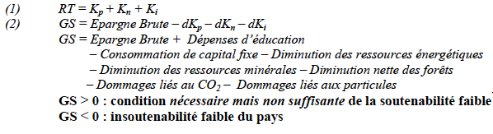
3. Qu’est-ce que la richesse ?
  [3] Les indicateurs

Slide 33
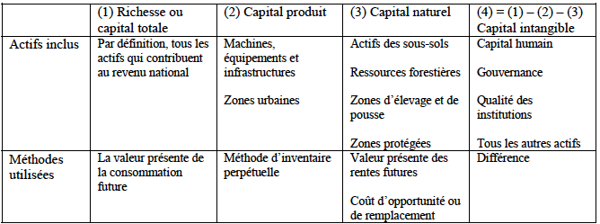
3. Qu’est-ce que la richesse ?
  [3] Les indicateurs

Slide 34
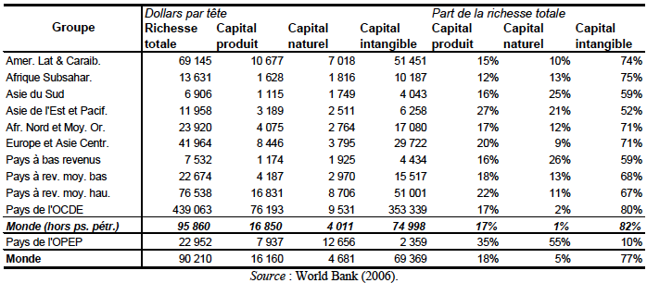
3. Qu’est-ce que la richesse ?
  [4] Les résultats

Slide 35
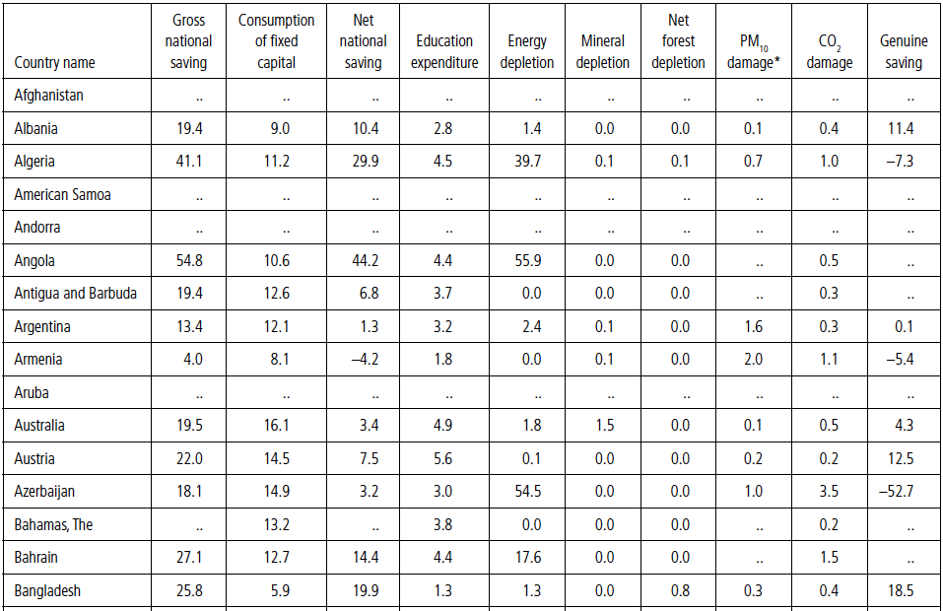
3. Qu’est-ce que la richesse ?
  [4] Les résultats

Slide 36
3. Qu’est-ce que la richesse ?
Le débat actuel sur la définition et la mesure de la richesse de nations à travers les indicateurs de soutenabilité faible
  Les limites théoriques et méthodologiques
  Autour de la mesure du capital (« en général ») :
  « La fonction de production a été un instrument d’abêtissement très efficace. On enseigne à l’étudiant en théorie économique la formule Q = f (L, K), où L est une quantité de travail et Q un niveau de production de marchandises. On lui dit que tous les travailleurs doivent être supposés semblables et que L doit être mesuré en quantité d’heures de travail…, puis on se dépêche de passer à la suite dans l’espoir qu’il oubliera de demander dans quelle unité on mesure le stock de capital ([qui] ne peut être mesuré monétairement puisque le but de la théorie néoclassique est de déterminer le prix du capital et sa rémunération). Avant qu’il ne pose cette question, il sera devenu professeur, et c’est ainsi que les habitudes de paresse d’esprit se transmettent d’une génération à l’autre ». (J. Robinson)

Slide 37
3. Qu’est-ce que la richesse ?
Le débat actuel sur la définition et la mesure de la richesse de nations à travers les indicateurs de soutenabilité faible
  Les limites théoriques et méthodologiques
  L’insoutenabilité de l’hypothèse de substituabilité parfaite entre capitaux (cf. Fitoussi et Laurent, 2011)
  « C’est ainsi qu’avec ces méthodes 90 % de la richesse totale du Royaume-Uni est constitué de son « capital humain », et 78 % pour les Etats-Unis. Et que le grand facteur de richesses du Nigeria, de la Russie ou de l’Arabie saoudite est lié à leurs ressources pétrolières ou minières. À l’inverse, la part des richesses naturelles dans le patrimoine IWI du Royaume-Uni ne serait que de 1 % (1,5 % pour la France) ! » (J. Gadrey)

Slide 38
3. Qu’est-ce que la richesse ?
Le débat actuel sur la définition et la mesure de la richesse de nations à travers les indicateurs de soutenabilité faible
  Les limites théoriques et méthodologiques
  La variable de dépenses d’éducation « acts as an overriding variable in the computation of genuine savings from net savings » (Pilarisetti, 2005) Une large part des pays a une valeur nulle pour les variations des composantes du capital naturel, mais cette part est nulle pour la variable d’éducation
  Le ratio « Dommages liées au CO2/PIB » rend une image biaisée : les 11 pays qui ont les valeurs les plus élevées ne représentent que 277 millions d’habitants et 9,8% des émissions mondiales. Les Etats-Unis qui représentent environ 25% des émissions se voient imputer une valeur de 0,4 pour ce ratio et l’Azerbaïdjan a le ratio le plus élevé avec 0,18% des émissions…

Slide 39
3. Qu’est-ce que la richesse ?
Le débat actuel sur la définition et la mesure de la richesse de nations à travers les indicateurs de soutenabilité faible
  Les limites théoriques et méthodologiques
  « Une limite forte de l’IWI est son incapacité à traiter deux concepts clés pour le capital naturel : d’abord, est-ce un capital «critique » ; ensuite, sa résilience. S’agissant de capital critique, il existe des stocks de capital naturel si importants pour le bien-être humain qu’ils défient aussi bien la mesure que la substitution. Ils sont critiques parce qu’ils contribuent directement au bien-être, et/ou parce qu’il y a une obligation morale de les préserver (PEARSON Et AL. 2011). CES STOCKS DE CAPITAL NATUREL INCLUENT : LA RÉGULATION DU CLIMAT, CELLE DES INONDATIONS, LES SOLS FERTILES, LA BIODIVERSITÉ, L’EAU POTABLE, ETC. ILS N’ONT PAS ÉTÉ RETENUS DANS CETTE MESURE DE LA RICHESSE » (IWR, 2012, p. 62).

Slide 40
3. Qu’est-ce que la richesse ?
Le débat actuel sur la définition et la mesure de la richesse de nations à travers les indicateurs de soutenabilité faible
  Les limites théoriques et méthodologiques
  « Ces données montrent que les pays développés sont pour la plupart engagés sur un sentier de croissance soutenable, ce qui n’est pas le cas pour de nombreux pays émergents ou en développement. En particulier, la plupart des pays exportateurs de ressources naturelles sont sur des sentiers non soutenables, selon cet indicateur [véritable]. » [CSSF, II, 328].
  « D’un certain point de vue, on peut dire que les pays les plus développés sont les plus soutenables, car ils consacrent une part suffisante de leurs ressources à l’accumulation de capital, qu’il soit physique ou humain. Il n’est pas surprenant de constater que de nombreux pays moins développés sont sur des trajectoires économiques beaucoup plus fragiles. » [CSSF, II, 369].
  « Mais, d’un autre côté, ce sont les pays développés qui sont souvent les plus grands contributeurs à la non-soutenabilité mondiale, au moins en ce qui concerne le climat. » [CCSF, II, 369]

Slide 41
4. Apports et limites de l’AC de Sen
Qu’est-ce que l’approche par les capabilités ?
  L’approche par les capabilités comme « juste milieu »
  Les concepts et la conceptualisation
Les limites de l’approche par les capabilités en tant que théorie du bien-être

Slide 42
4. Apports et limites de l’AC de Sen
Qu’est-ce que l’approche par les capabilités ?
  L’approche par les capabilités comme « juste milieu »
  Nature du bien-être ?
  Se poser la question de la nature du bien-être revient à se demander en vertu de quoi tel ou tel état de la personne et telle ou telle condition de son environnement est considéré comme enrichissant la vie de la personne (in fine, qu’est-ce qui fait qu’un état X (une source) soit inclus dans une liste des sources du bien-être) ? Dans cette perspective, on peut distinguer trois niveaux d’analyse autour du bien-être : (1) la question de sa nature ; (2) celle de ses sources ; (3) celle des indicateurs

Slide 43
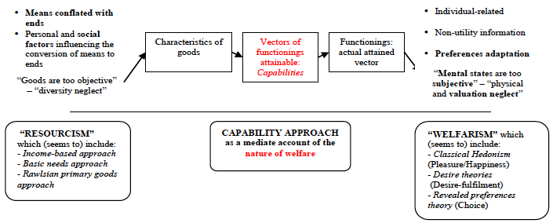
4. Apports et limites de l’AC de Sen
Qu’est-ce que l’approche par les capabilités ?
  L’approche par les capabilités comme « juste milieu »

Slide 44
4. Apports et limites de l’AC de Sen
Qu’est-ce que l’approche par les capabilités ?
  L’approche par les capabilités comme « juste milieu »
  « Considérons une personne subissant des privations très fortes qui est pauvre, exploitée, et malade, mais qui a été rendue satisfaite de son sort à travers du conditionnement social (par exemple, par la religion, la propagande politique, la pression culturelle). Peut-on réellement croire qu’elle va bien parce qu’elle est heureuse ou satisfaite ? Le niveau de vie ne peut être tant détaché de la nature de la vie que la personne mène » (Sen, 1987a, p. 12)

Slide 45
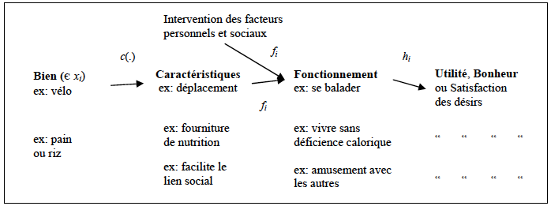
4. Apports et limites de l’AC de Sen
Qu’est-ce que l’approche par les capabilités ?
  L’approche par les capabilités comme « juste milieu »

Slide 46
4. Apports et limites de l’AC de Sen
Qu’est-ce que l’approche par les capabilités ?
  Les concepts et la conceptualisation
  L’AC de Sen ajoute de nombreux concepts – entitlements, fonctionnements, capabilités, compassion, engagement, qualité de la vie – à ceux de l’approche traditionnelle du bien-être en économie – revenu, biens et utilité.
  A la base, la question des famines (exemple du Bengale en 1943) : la famine peut survenir même lorsque « les greniers sont pleins » ; elle n’est pas exclusivement influencée par l’offre de nourriture, mais elle dépend également de l’accès aux ressources agricoles.
  La capabilité est un ensemble de ces « n-tuples » fonctionnements qui représentent les différentes combinaisons alternatives d’« être » et de « faire » que l’individu à « raison de valoriser ».

Slide 47
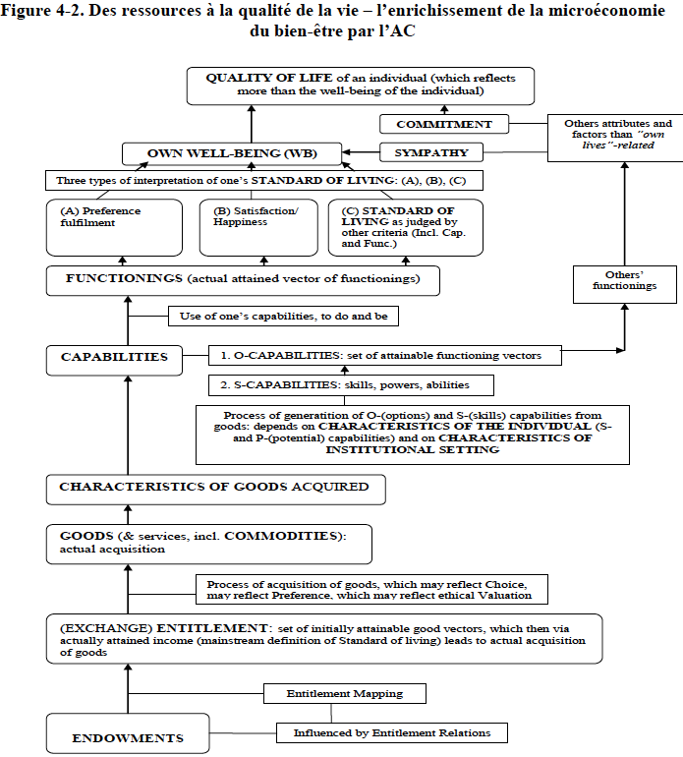
4. Apports et limites de l’AC de Sen
Qu’est-ce que l’approche par les capabilités ?
  Les concepts et la conceptualisation

Slide 48
4. Apports et limites de l’AC de Sen
Les limites de l’approche par les capabilités en tant que théorie du bien-être
  Qu’est-ce que les individus ont raison de valoriser ?
  Sen indique en effet que l’AC est « délibérément incomplète » et que « plusieurs routes » sont possibles (donc cohérente avec l’AC) à propos de l’évaluation (Sen, 1993, p. 47)
  Qu’est-ce qui fait que tel ou tel fonctionnement fasse partie d’une liste des ingrédients d’une bonne vie ou fasse partie de ce que les individus ont « raison de valoriser » ?
  Route « normative et universaliste » à la M. Nussbaum (élitisme, paternalisme) ou « ce que les individus valorisent » (self-evaluation, relativisme, tout et n’importe quoi…) ?

Slide 49
4. Apports et limites de l’AC de Sen
Les limites de l’approche par les capabilités en tant que théorie du bien-être
  « L’utilisation de valeurs sociales partagées a des caractéristiques subjectives et objectives » (1993). Pour Sen, si cette approche « semble être largement subjective dans le sens où ces piliers sont les opinions existantes dans la communauté », une analyse plus profonde doit nous mener à la question de savoir « pourquoi ces opinions existent et ces valeurs promues ».
  Les valeurs sociales construites dans et par la discussion publique (démocratie délibérative…)

Slide 50
4. Apports et limites de l’AC de Sen
Les limites de l’approche par les capabilités en tant que théorie du bien-être
  Deneulin (2007, p. 2) : « Les écrits de Sen restent plutôt silencieux à propos du fond du problème du processus de raisonnement. Les écrits sur ce qui est appelé la ‘démocratie délibérative’ essaient de combler ce vide, et d’offrir une approche substantive de la démocratie comme processus de raisonnement public. Bien que la démocratie délibérative se focalise sur la procédure pour un raisonnement robuste dans la sphère publique, elle n’a pas traité de l’objet du raisonnement lui-même : les valeurs. Très peu, si ce n’est rien, n’a été écrit, dans la littérature sur le développement humain, sur la formation et la construction sociale des valeurs, ainsi que sur la manière dont elles sont adoptées, transmises dans le temps et dans l’espace, et dont elles changent. [L’AC] dit seulement deux choses sur les valeurs : le développement est basé sur les valeurs sous-jacentes de la société, ces valeurs sont le résultat d’une discussion publique dans la société. Il s’agit d’hypothèses très encombrantes. Supposer que le raisonnement sur les valeurs s’opère [seulement] dans la sphère de la démocratie et que le développement s’appuie alors sur ces valeurs laisse de côté le processus global de la formation des valeurs et de nombreuses autres questions. »

Slide 51
4. Apports et limites de l’AC de Sen
Les limites de l’approche par les capabilités en tant que théorie du bien-être
  Sen (1986, p. 234) à J. Elster : « il n’est pas facile de comprendre comment des intérêts antagonistes, incluant des intérêts de classes, pourraient tous être transformés en préférences ‘unanimes’ simplement par une ‘discussion rationnelle’ »
  Clark (2009, p. 26-7) : « Une telle approche est prometteuse en théorie, mais en pratique elle doit se confronter et dépasser une série d’inégalités criantes allant de l’exclusion des groupes faibles et vulnérables d’une part, aux inégalités de pouvoirs de l’autre. Ainsi, certaines valeurs sociales peuvent être remplacées par une nouvelle forme d’adaptation qui privilégie les croyances éthiques des puissants et des dominants ».

